Slide 1
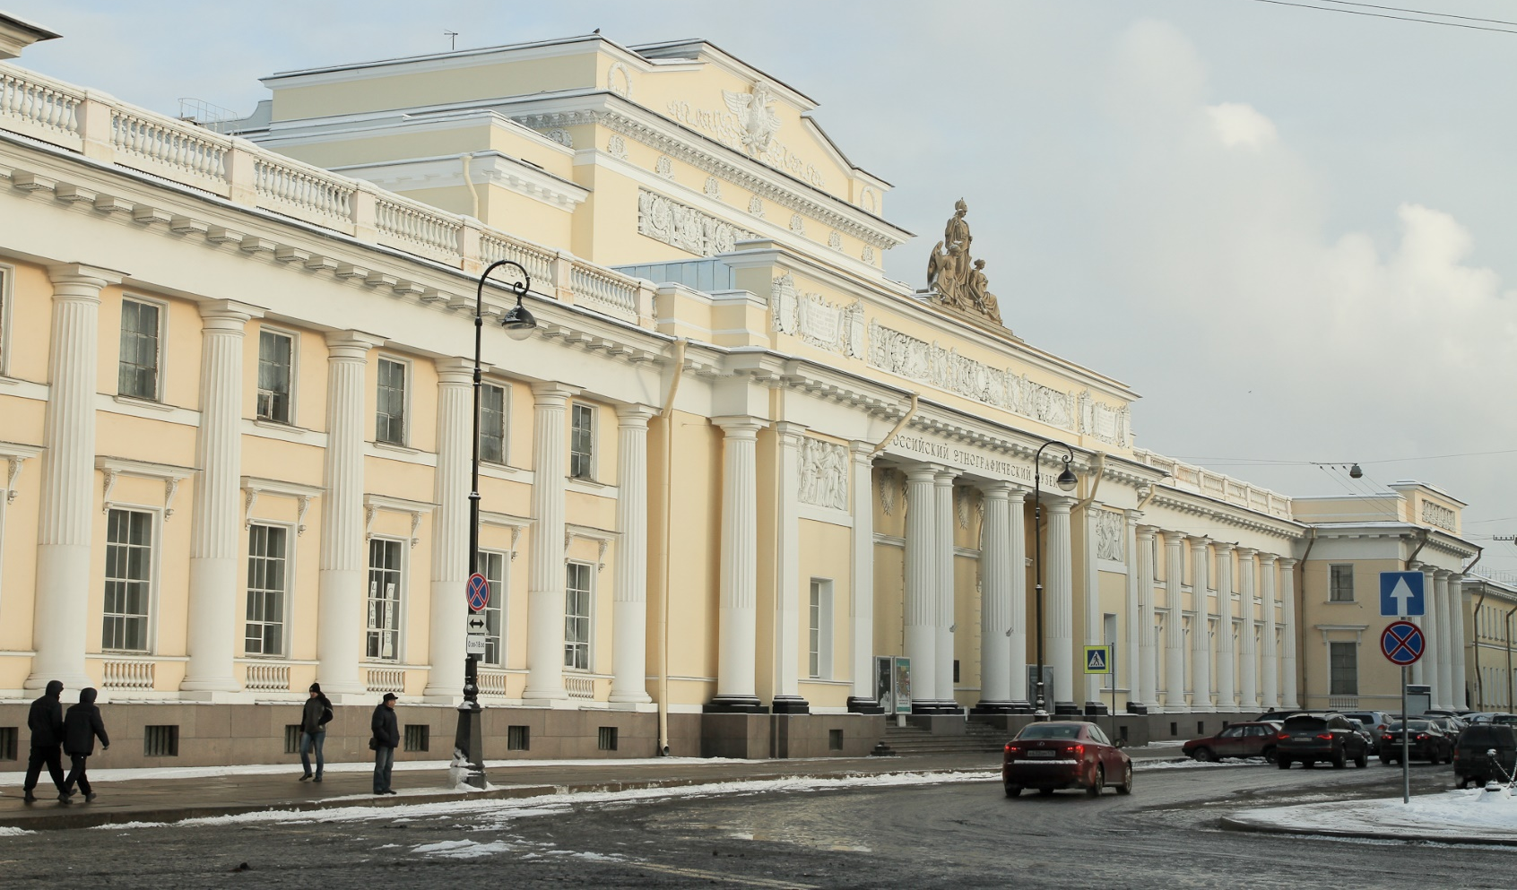

А. Н. Копанева
Документы из личных фондов сотрудников Российского этнографического музея
в проектах, посвященных
Великой Отечественной войне
1941 – 1945 гг.

Slide 2
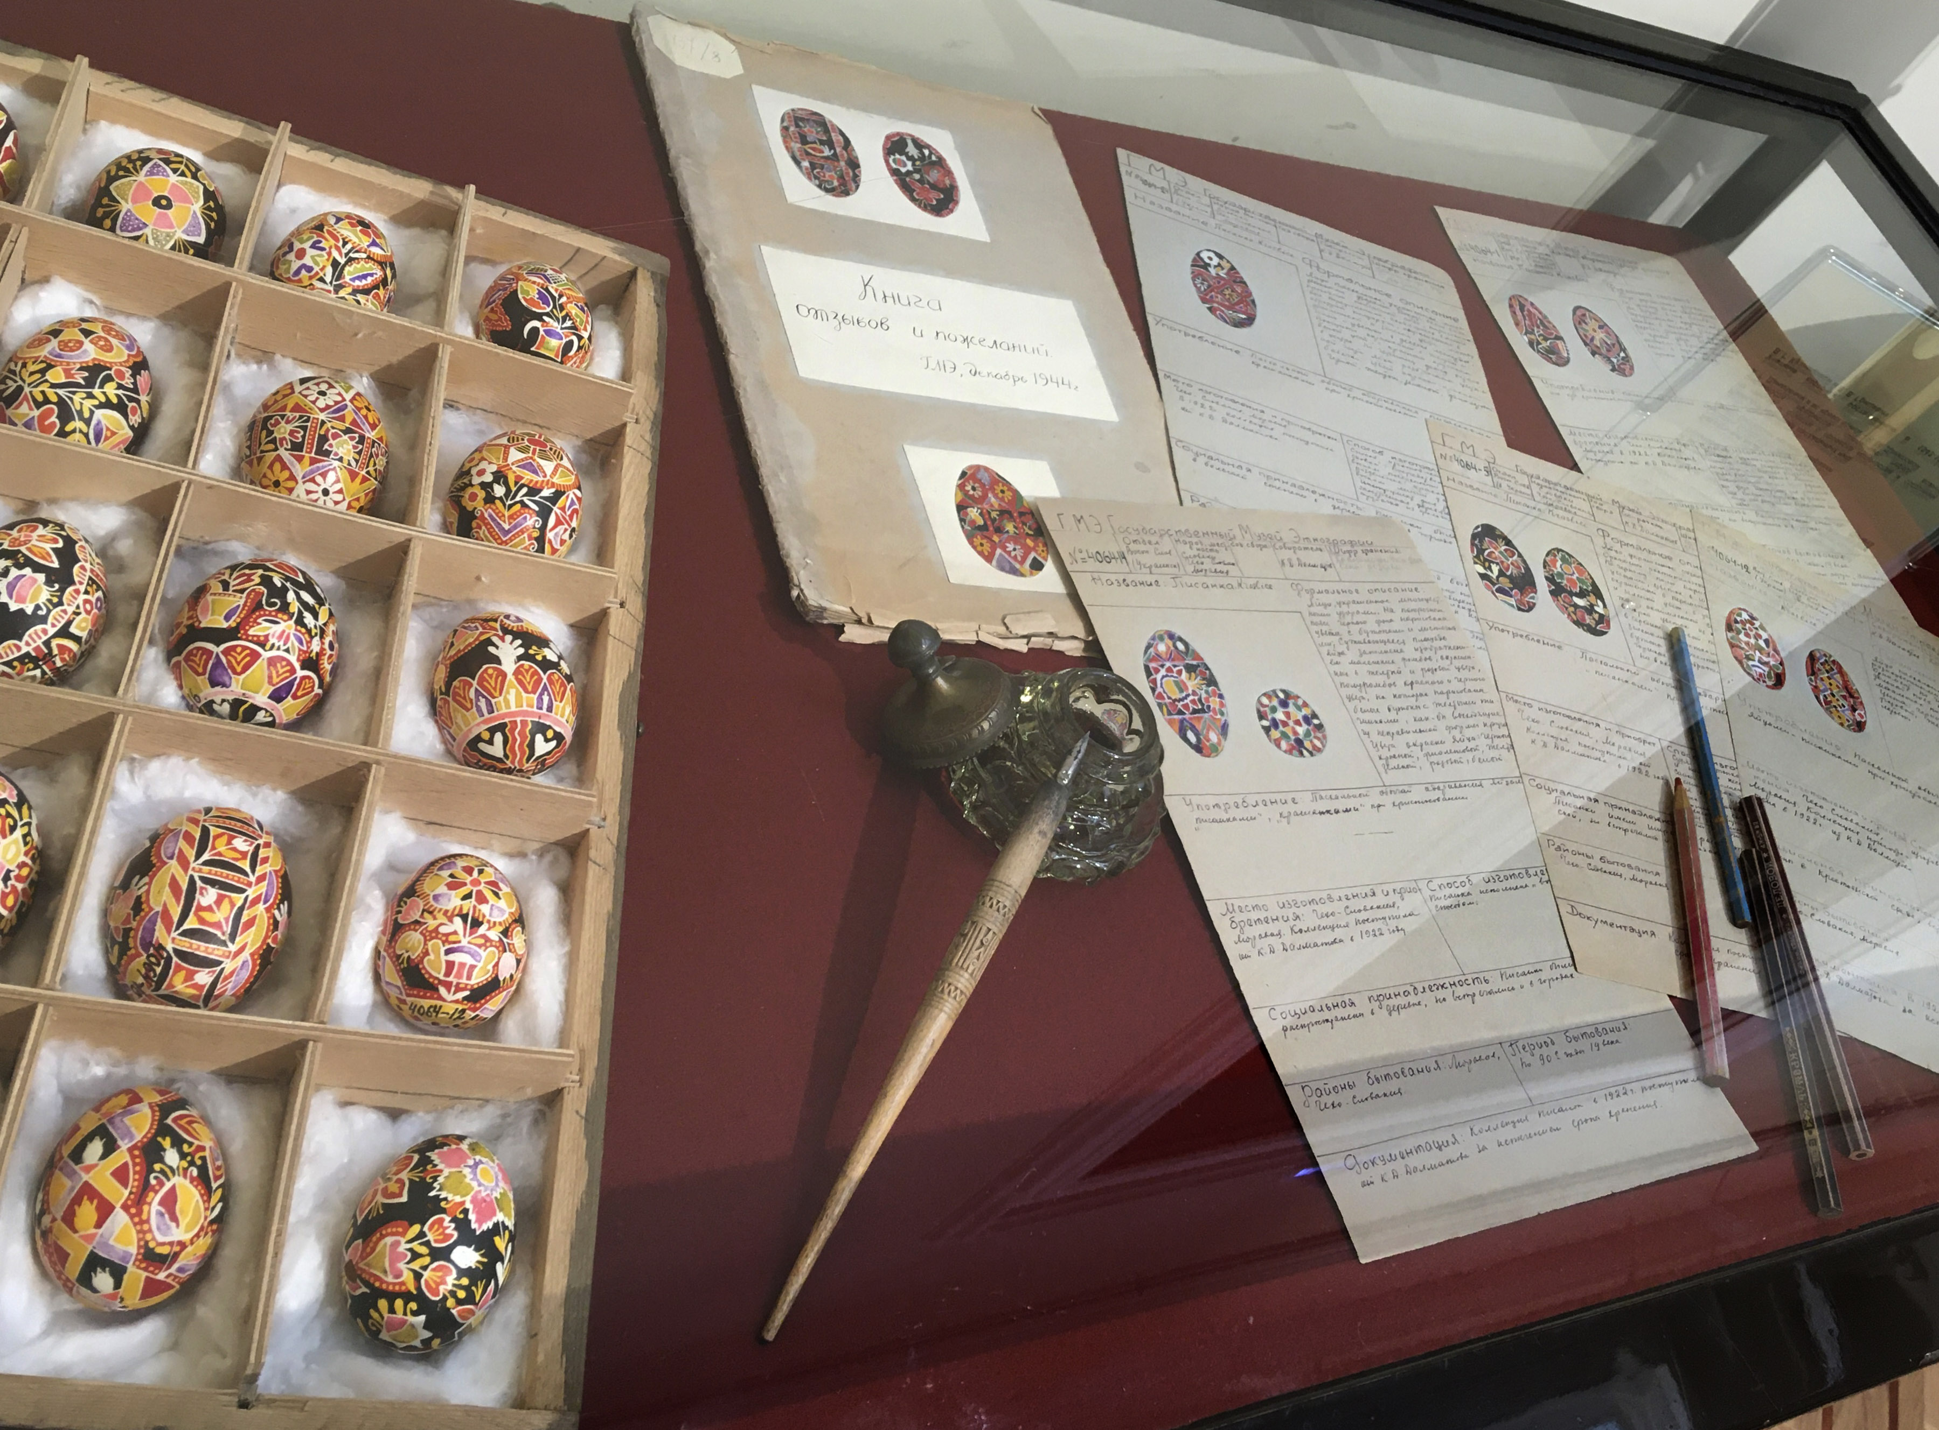

Документы на выставке
«С этим временем нам не расстаться: Российский этнографический музей – хроника военных лет». 2020 г.

Slide 3
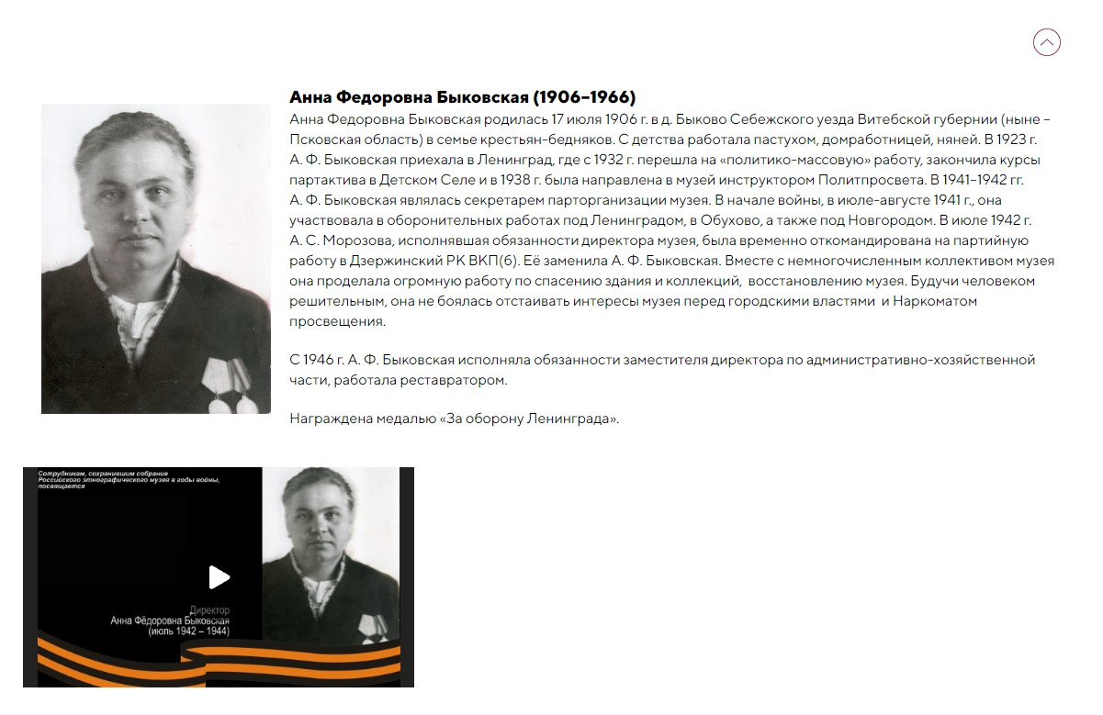
Проект «Сохранившие музей» на сайте Российского этнографического музея
https://ethnomuseum.ru/about/museum_history/pobeda/sohranivshie-muzej/

Slide 4
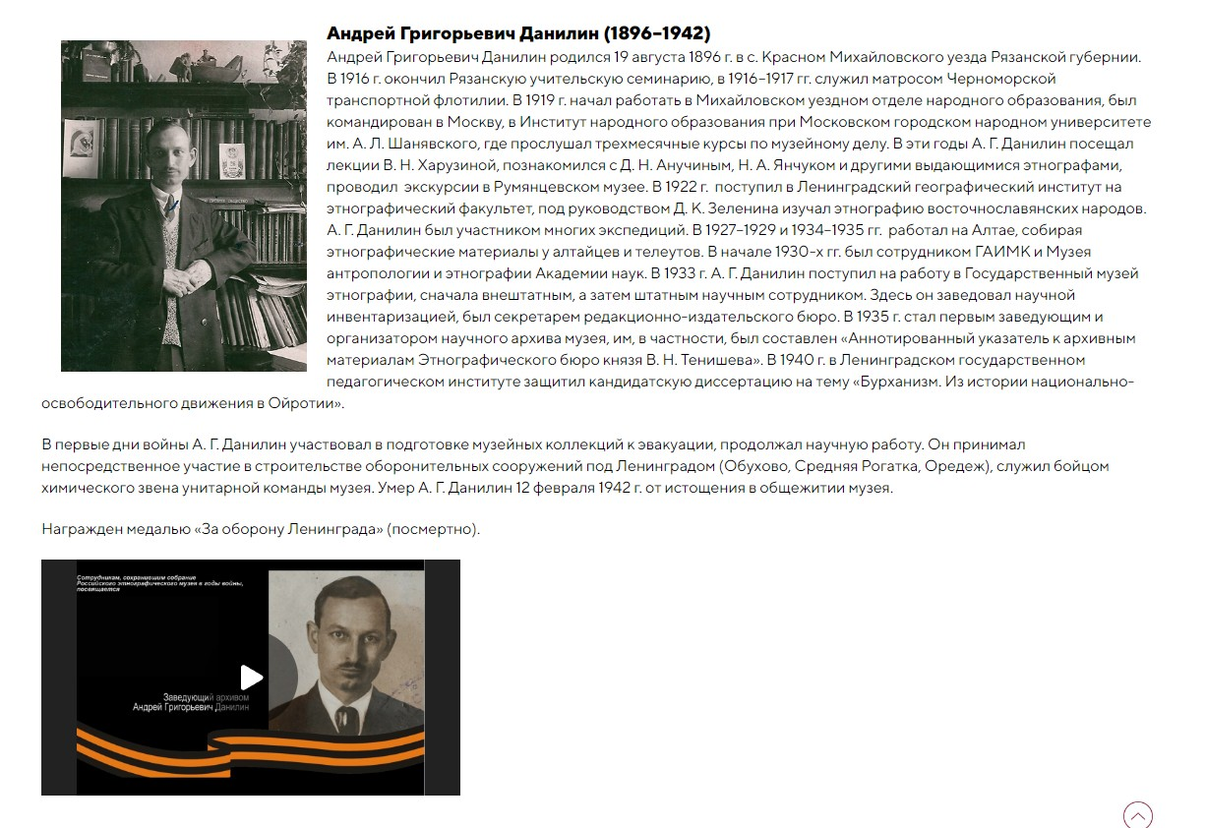
Проект «Сохранившие музей» на сайте Российского этнографического музея
https://ethnomuseum.ru/about/museum_history/pobeda/sohranivshie-muzej/

Slide 5
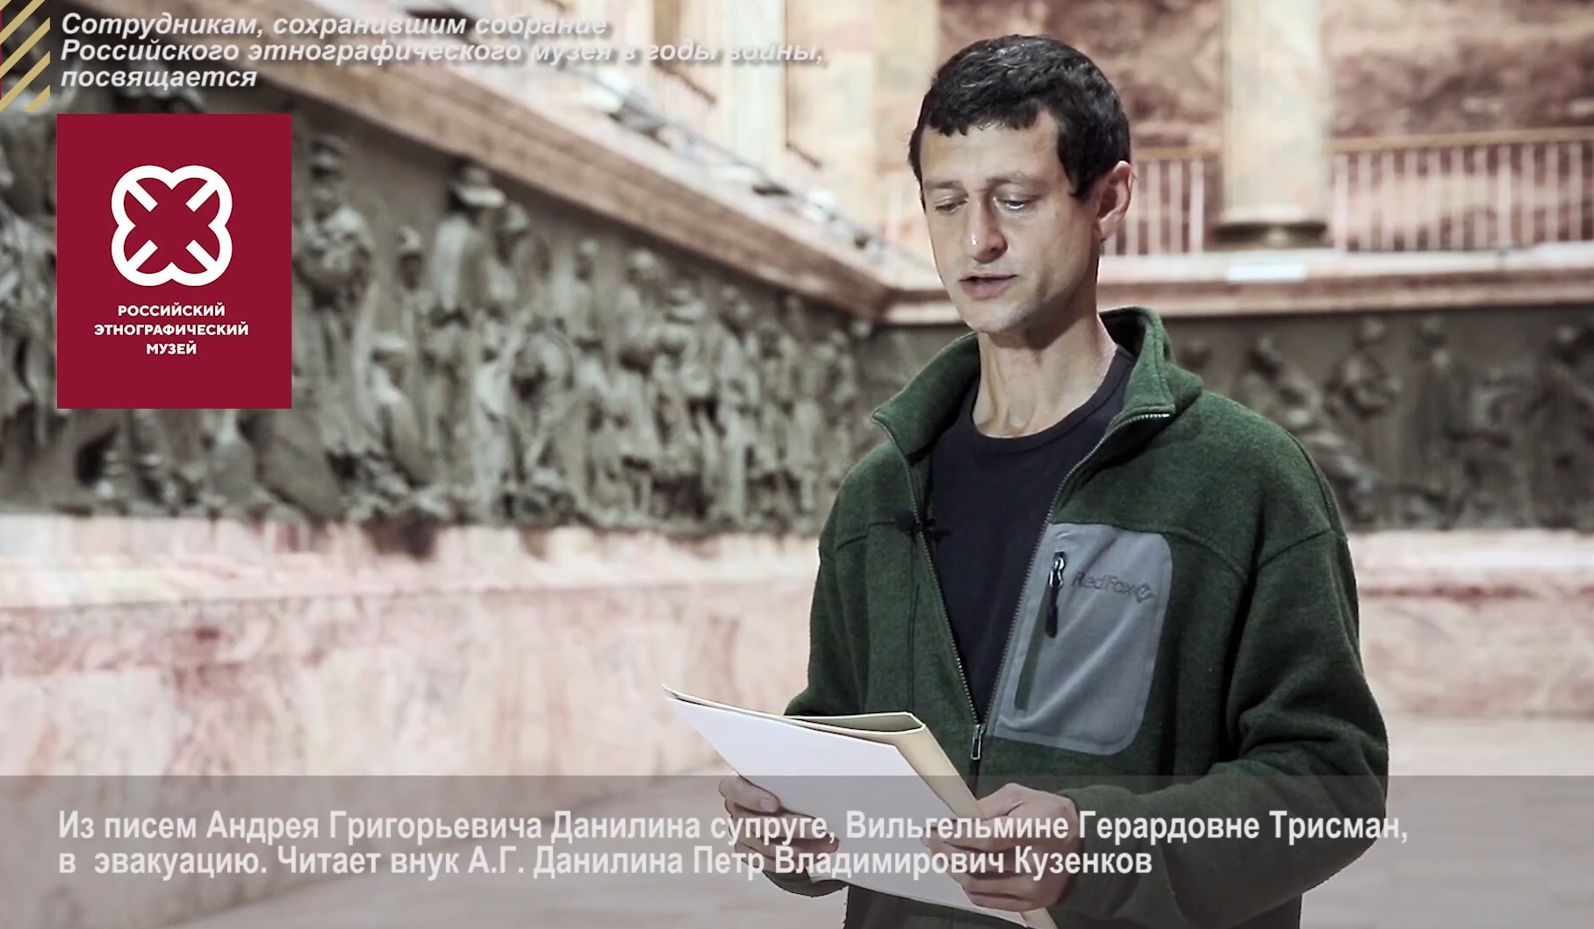
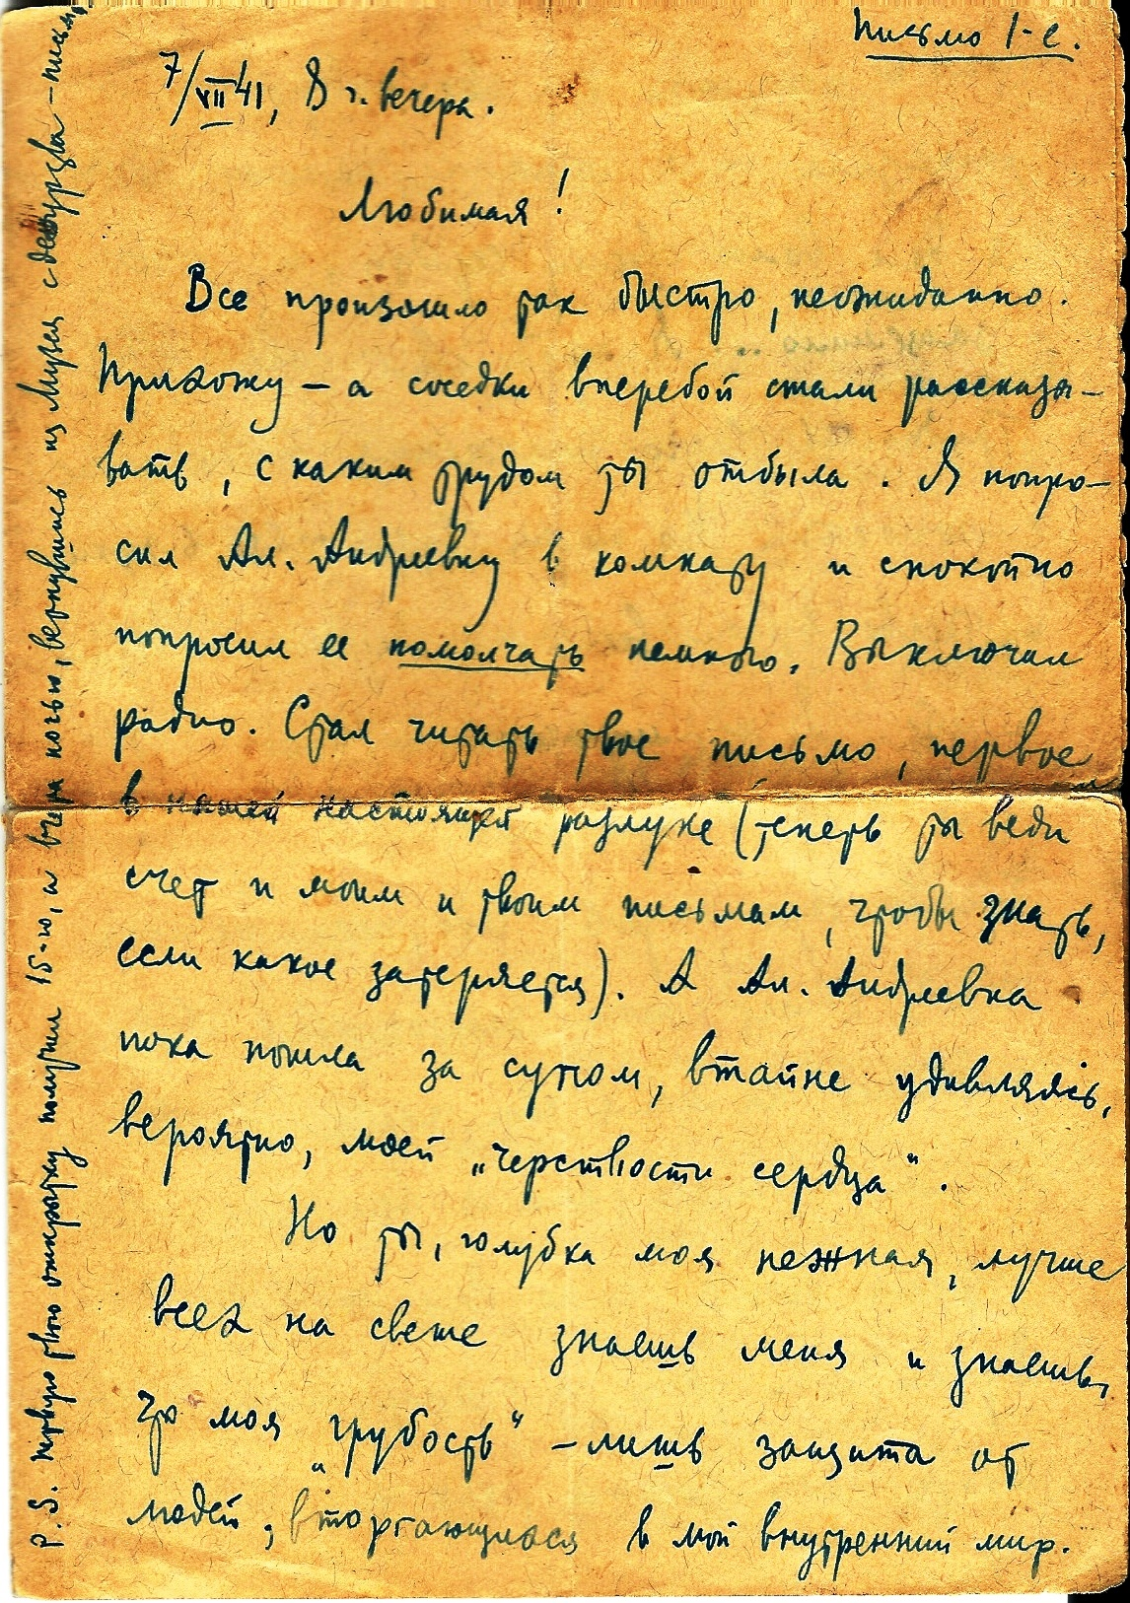
Письмо А.Г. Данилина – жене, Вильгельмине Герардовне Трисман. Из Ленинграда – в эвакуацию. 7 июля 1941 г.
«Я представил себе и трудность твоего положения и будущие сложности. Но потом взял себя в руки и трезво взвесил всё: так лучше и детям и тебе. Я же – мужчина, и найду тоже свое место в этой великой, исторической битве двух миров. Ибо, несомненно, через 10 лет наша золотоглавная Лидушка поднимет на меня свои глаза-звезды и спросит отчета, как я вел себя во время войны и не был ли я трусом».

Slide 6
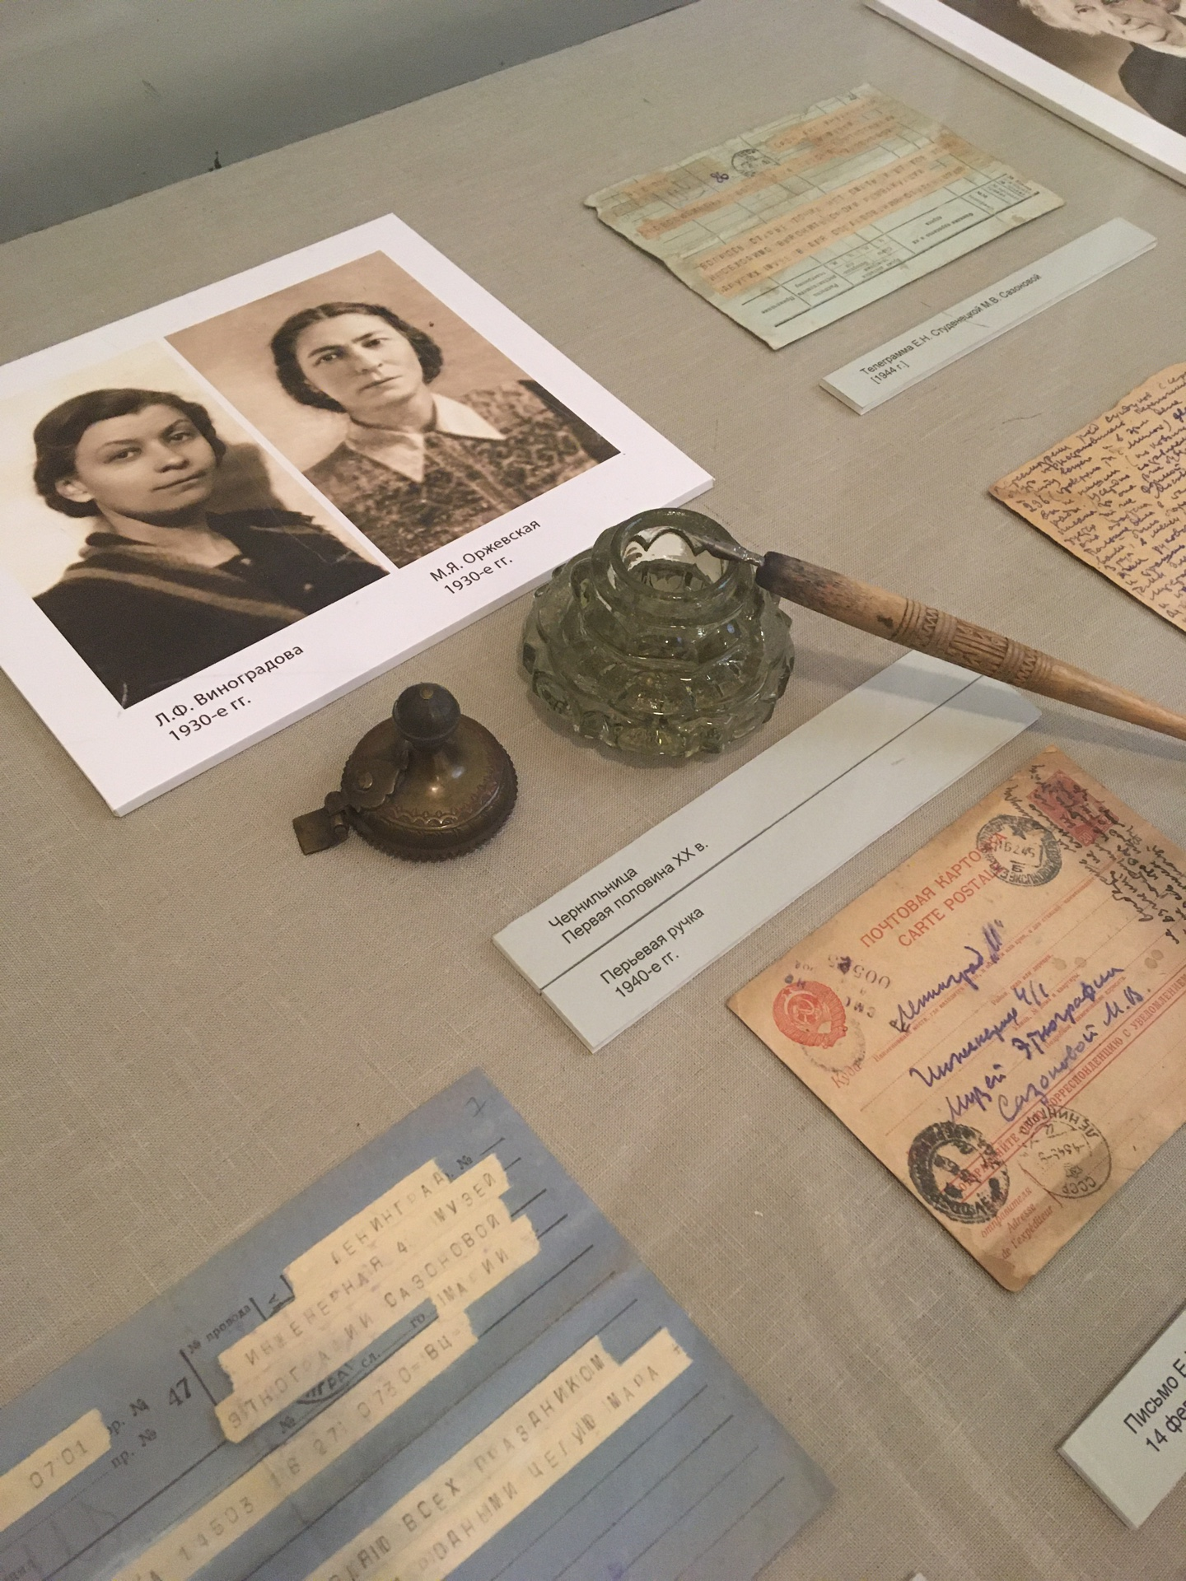
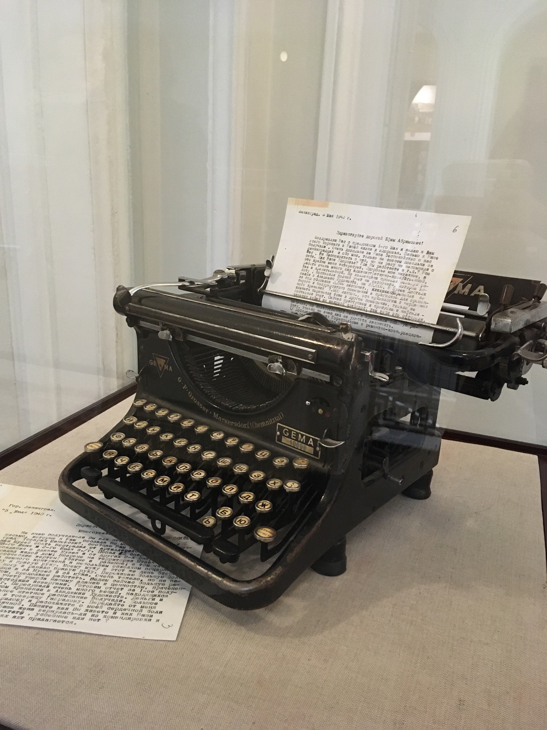
Архивные документы (подлинники и копии) на выставке
«Музей – победитель. Музей в блокадном Ленинграде».
Российский этнографический музей, 2024 г.

Slide 7
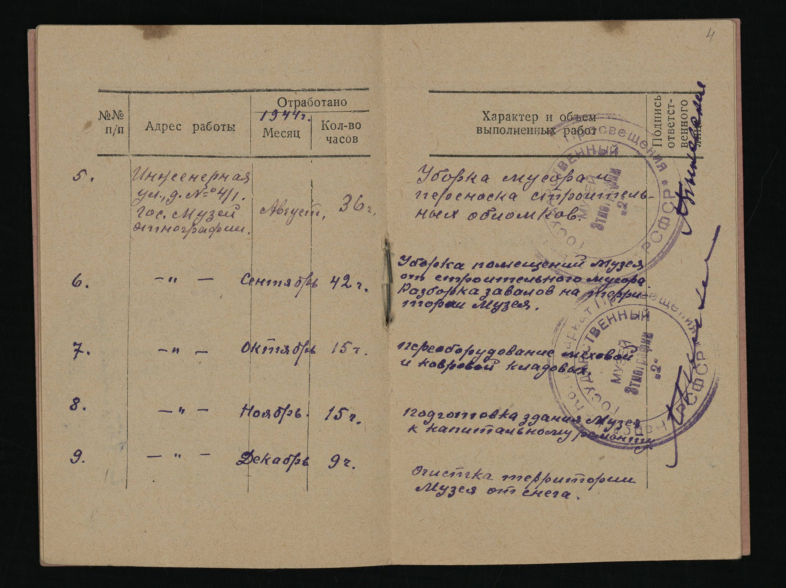
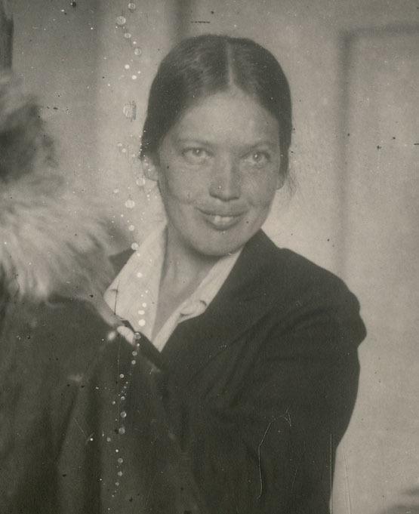

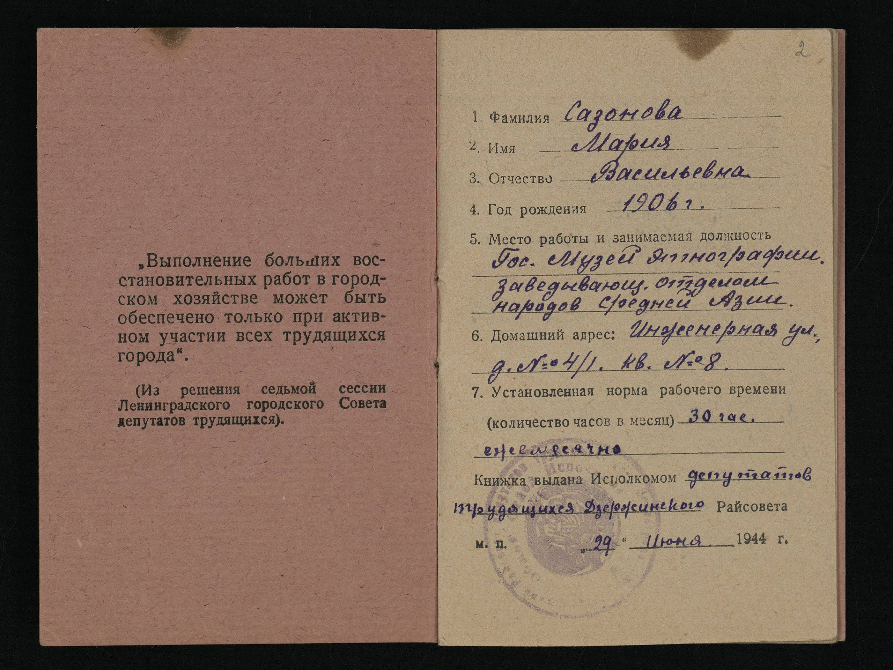
Мария Васильевна Сазонова
(1906 – 1987)

Slide 8
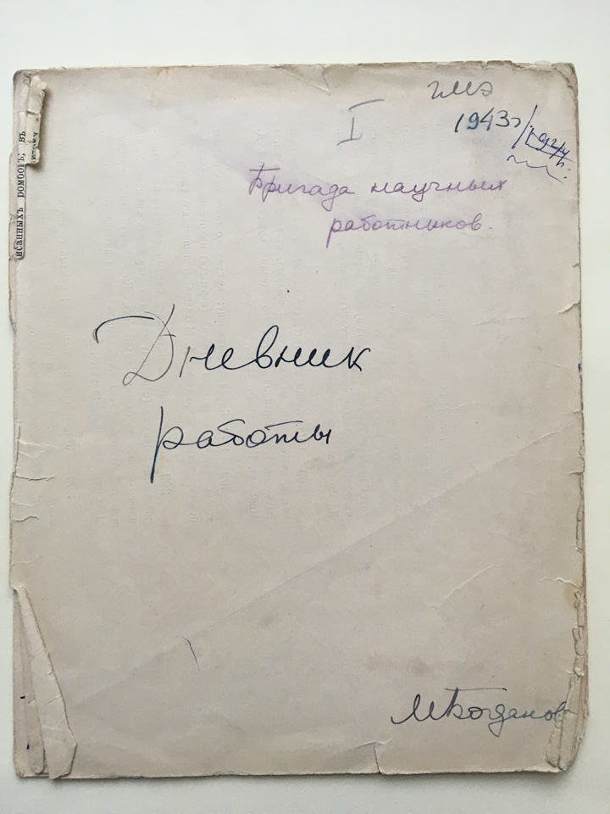
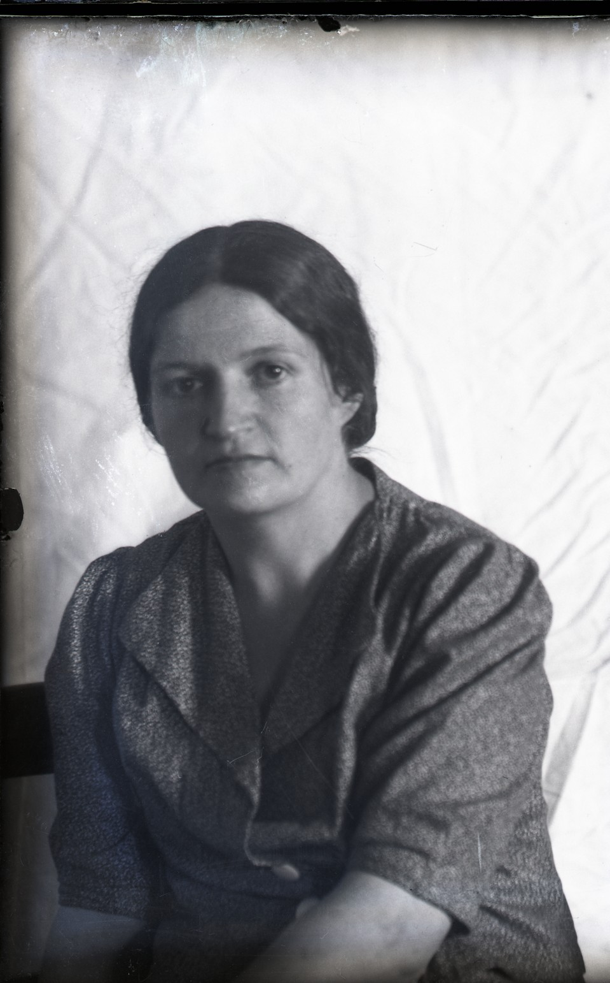
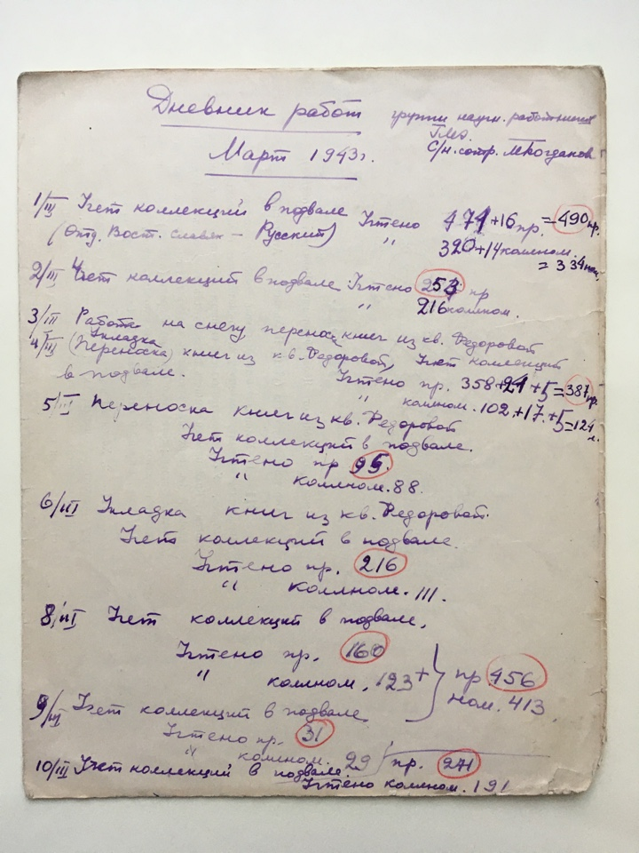
АРЭМ. Ф.28. Оп.1. Д.1. Л.1, 4
Мария Александровна Богданова
(1906 – 1993)

Slide 9
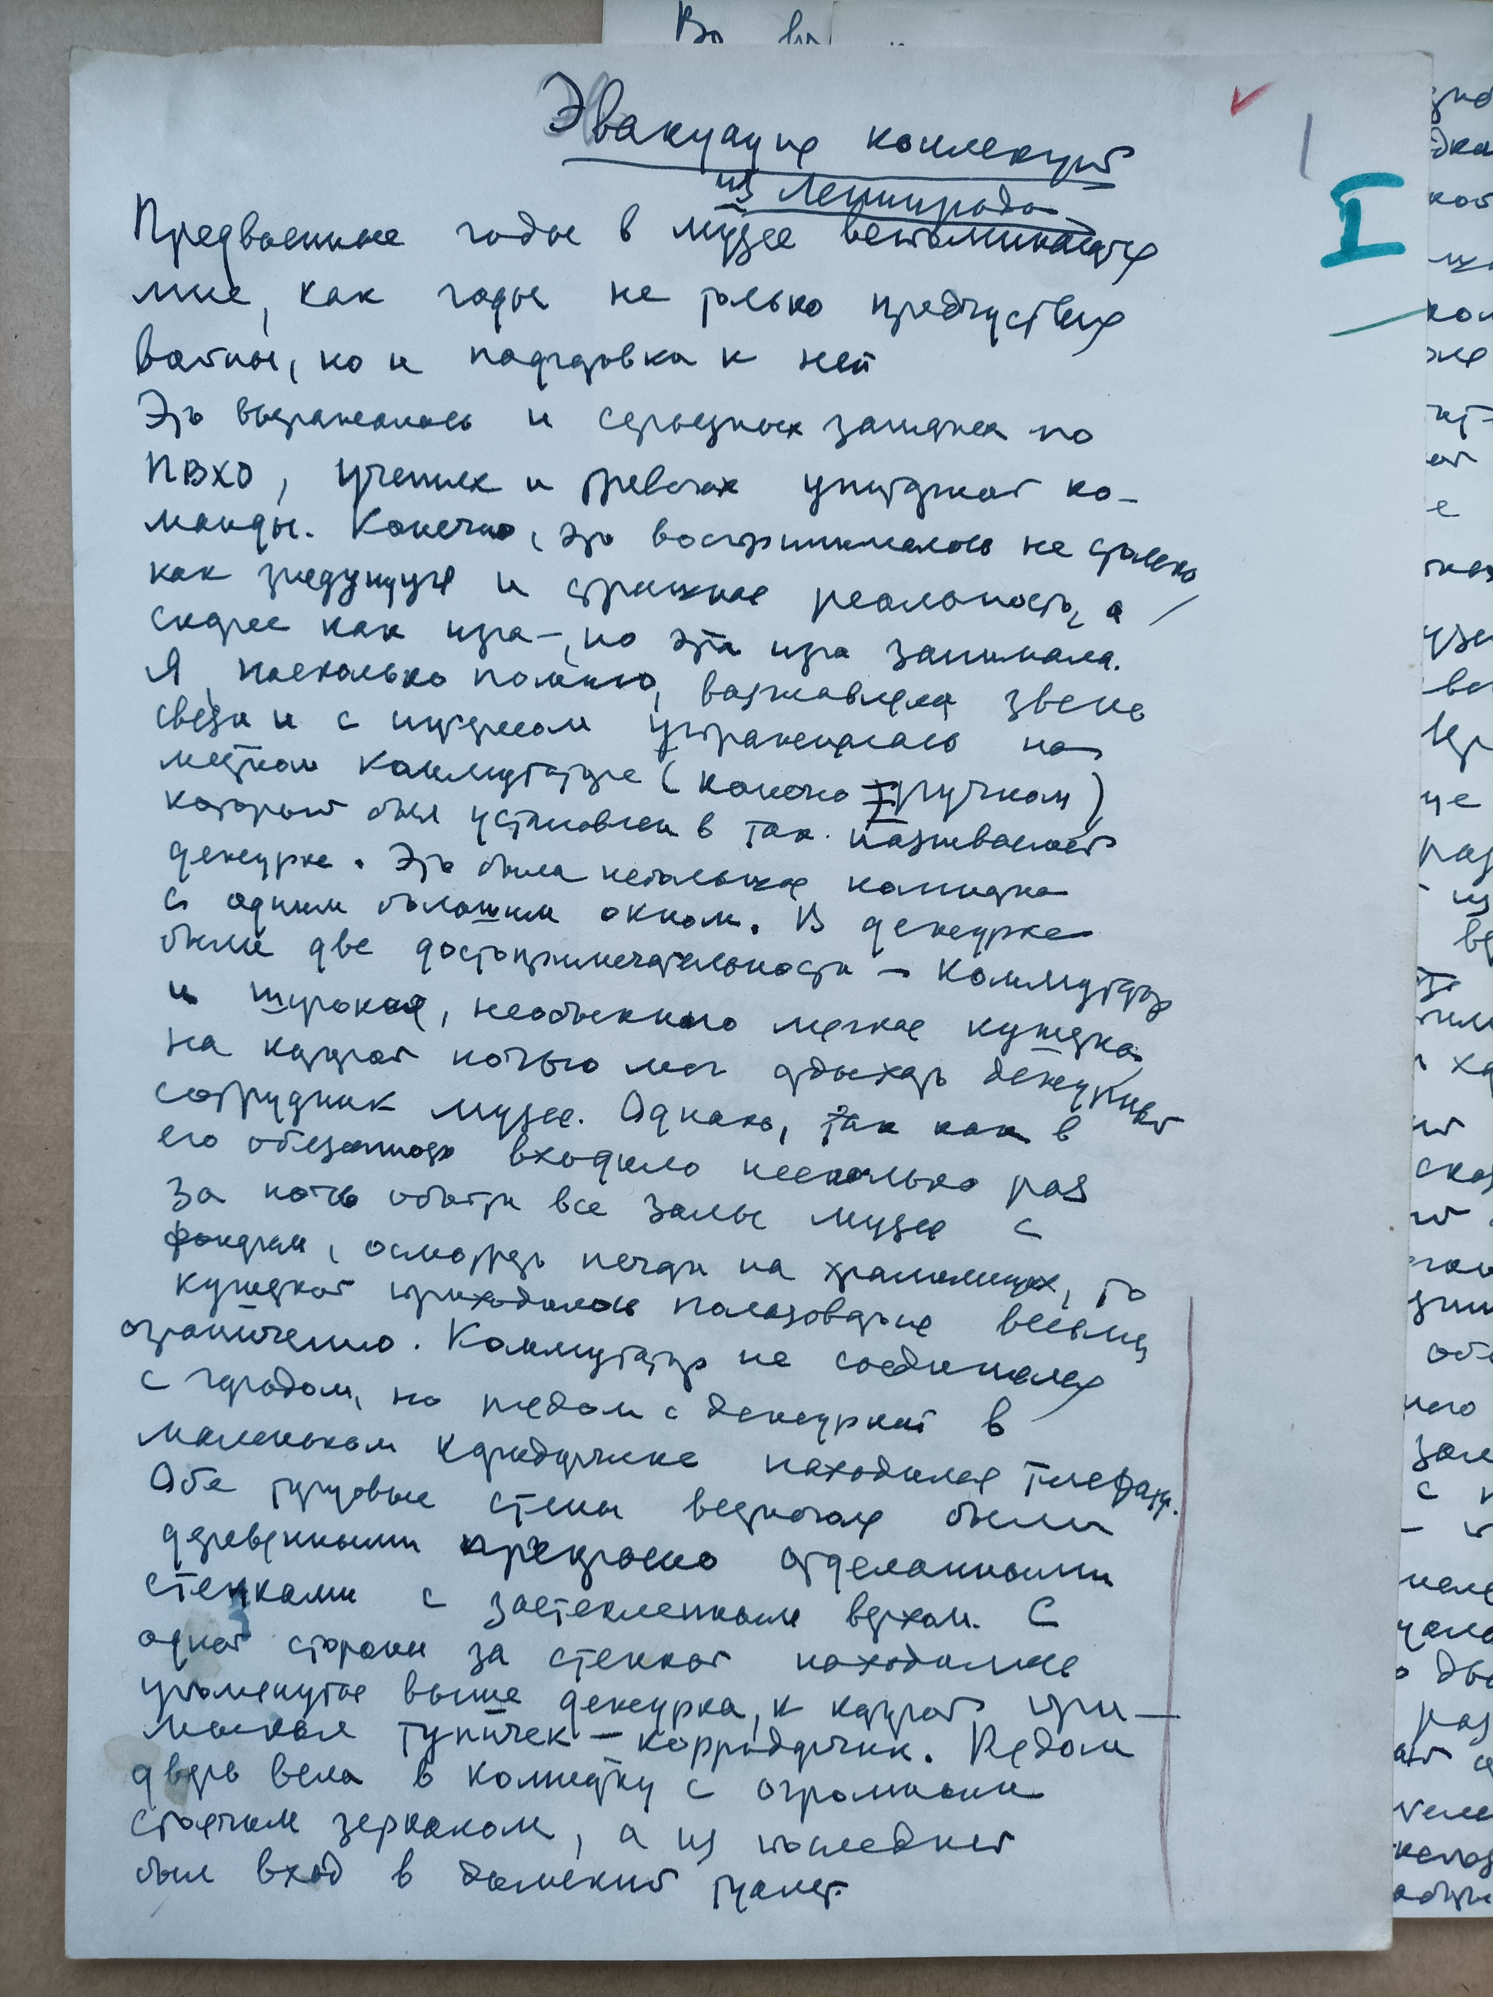
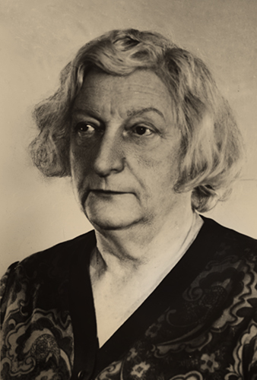
Евгения Николаевна
Студенецкая
(1908 – 1988)

Slide 10
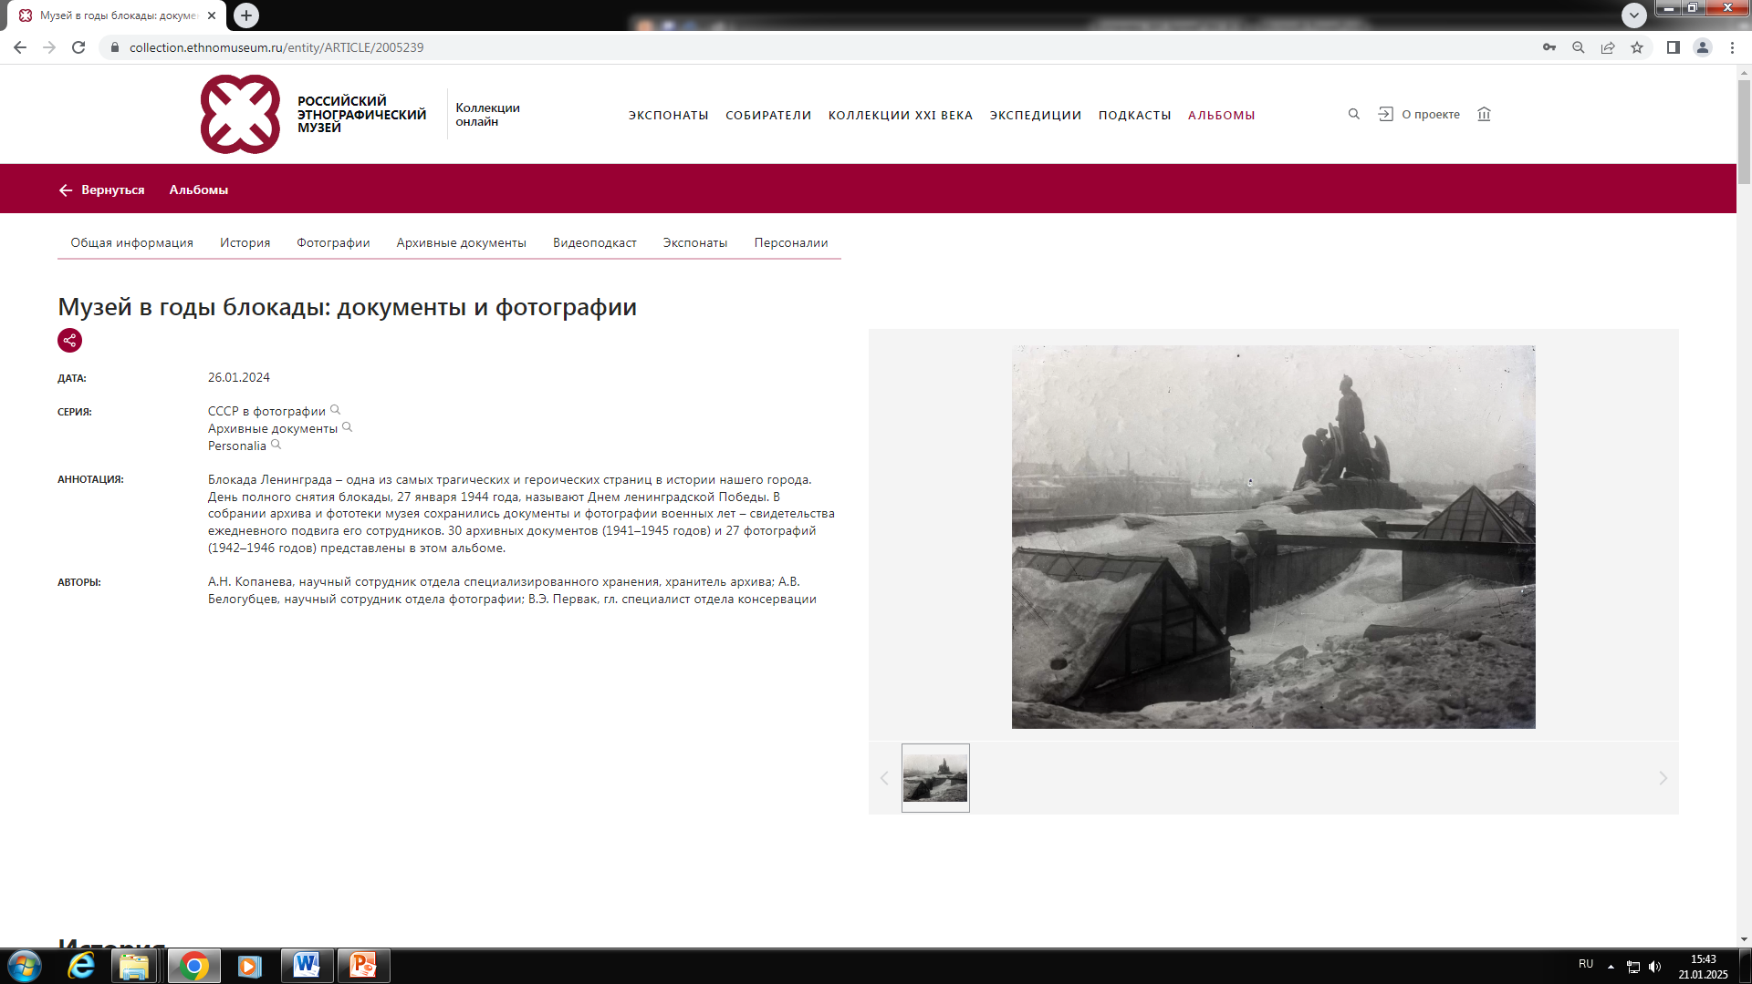
https://collection.ethnomuseum.ru/entity/ARTICLE/2005239

Slide 11
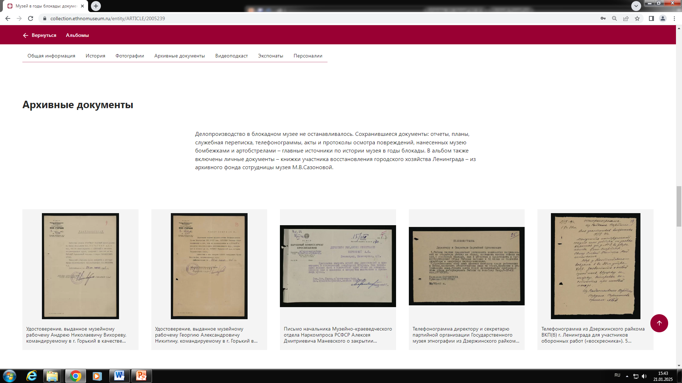

Slide 12
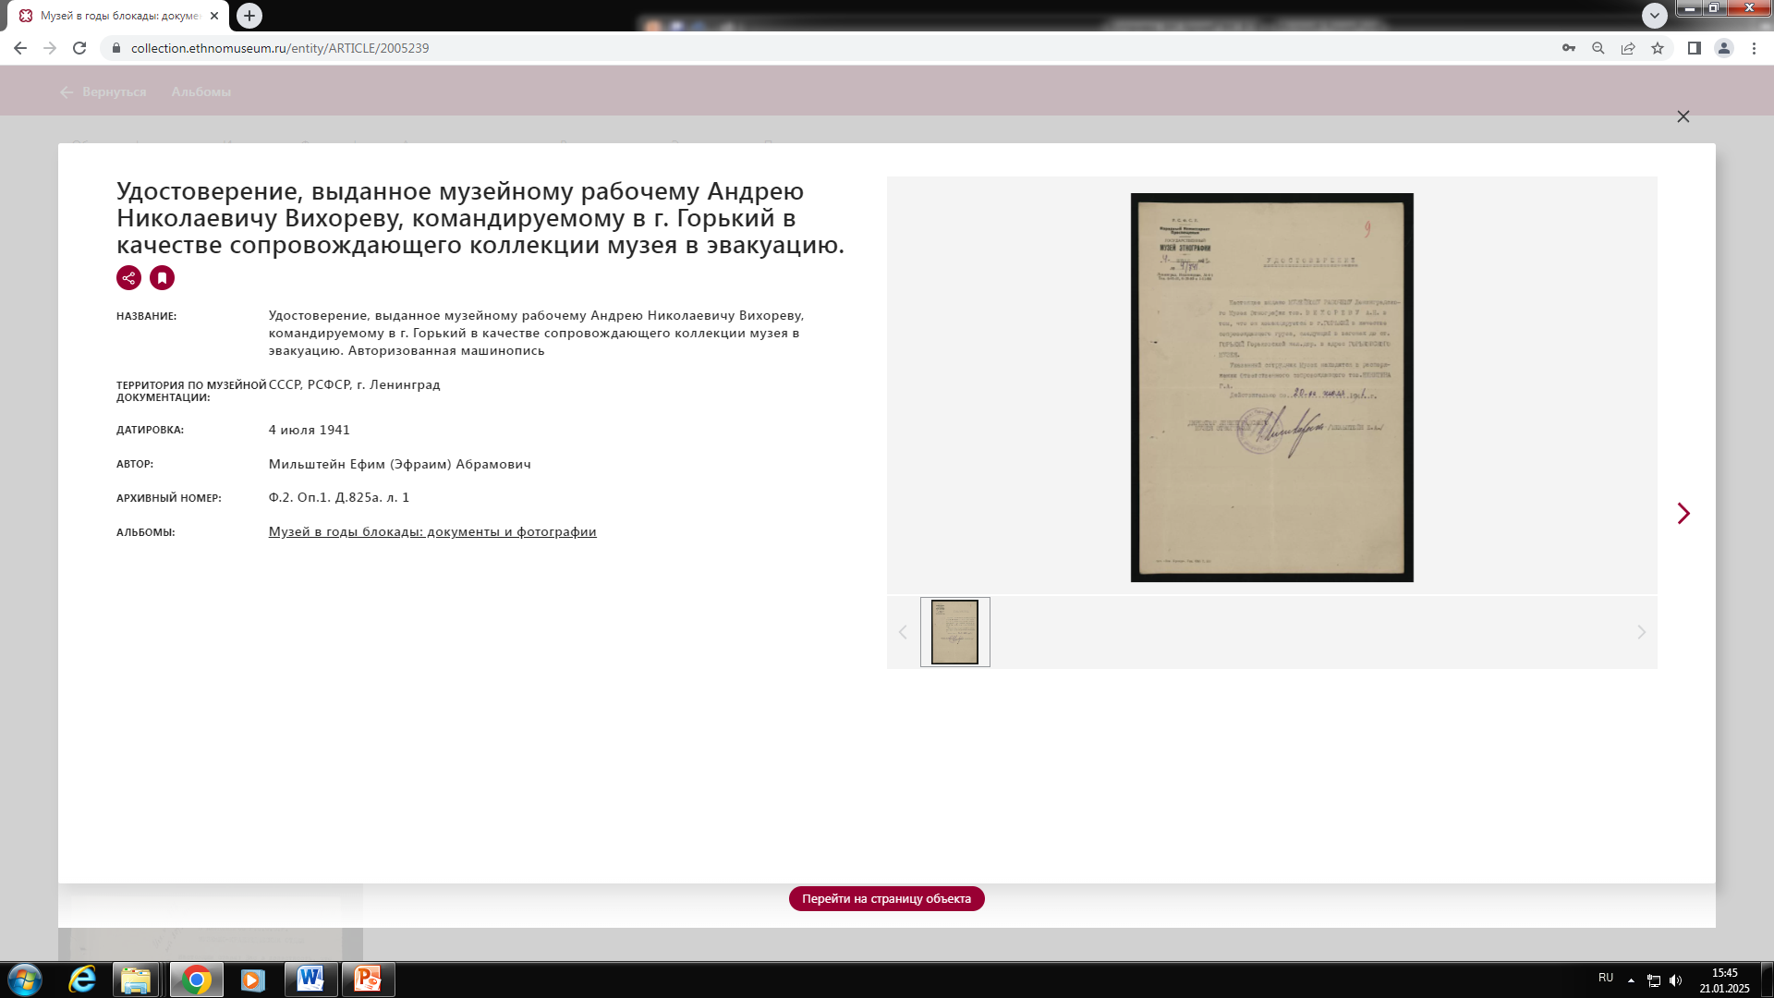

Slide 13
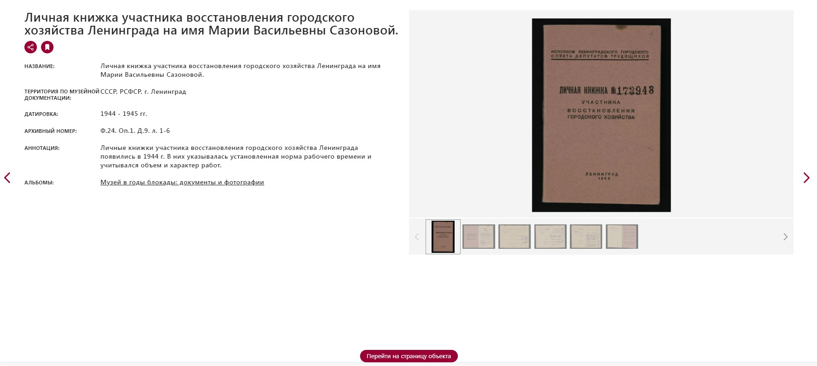

Slide 14
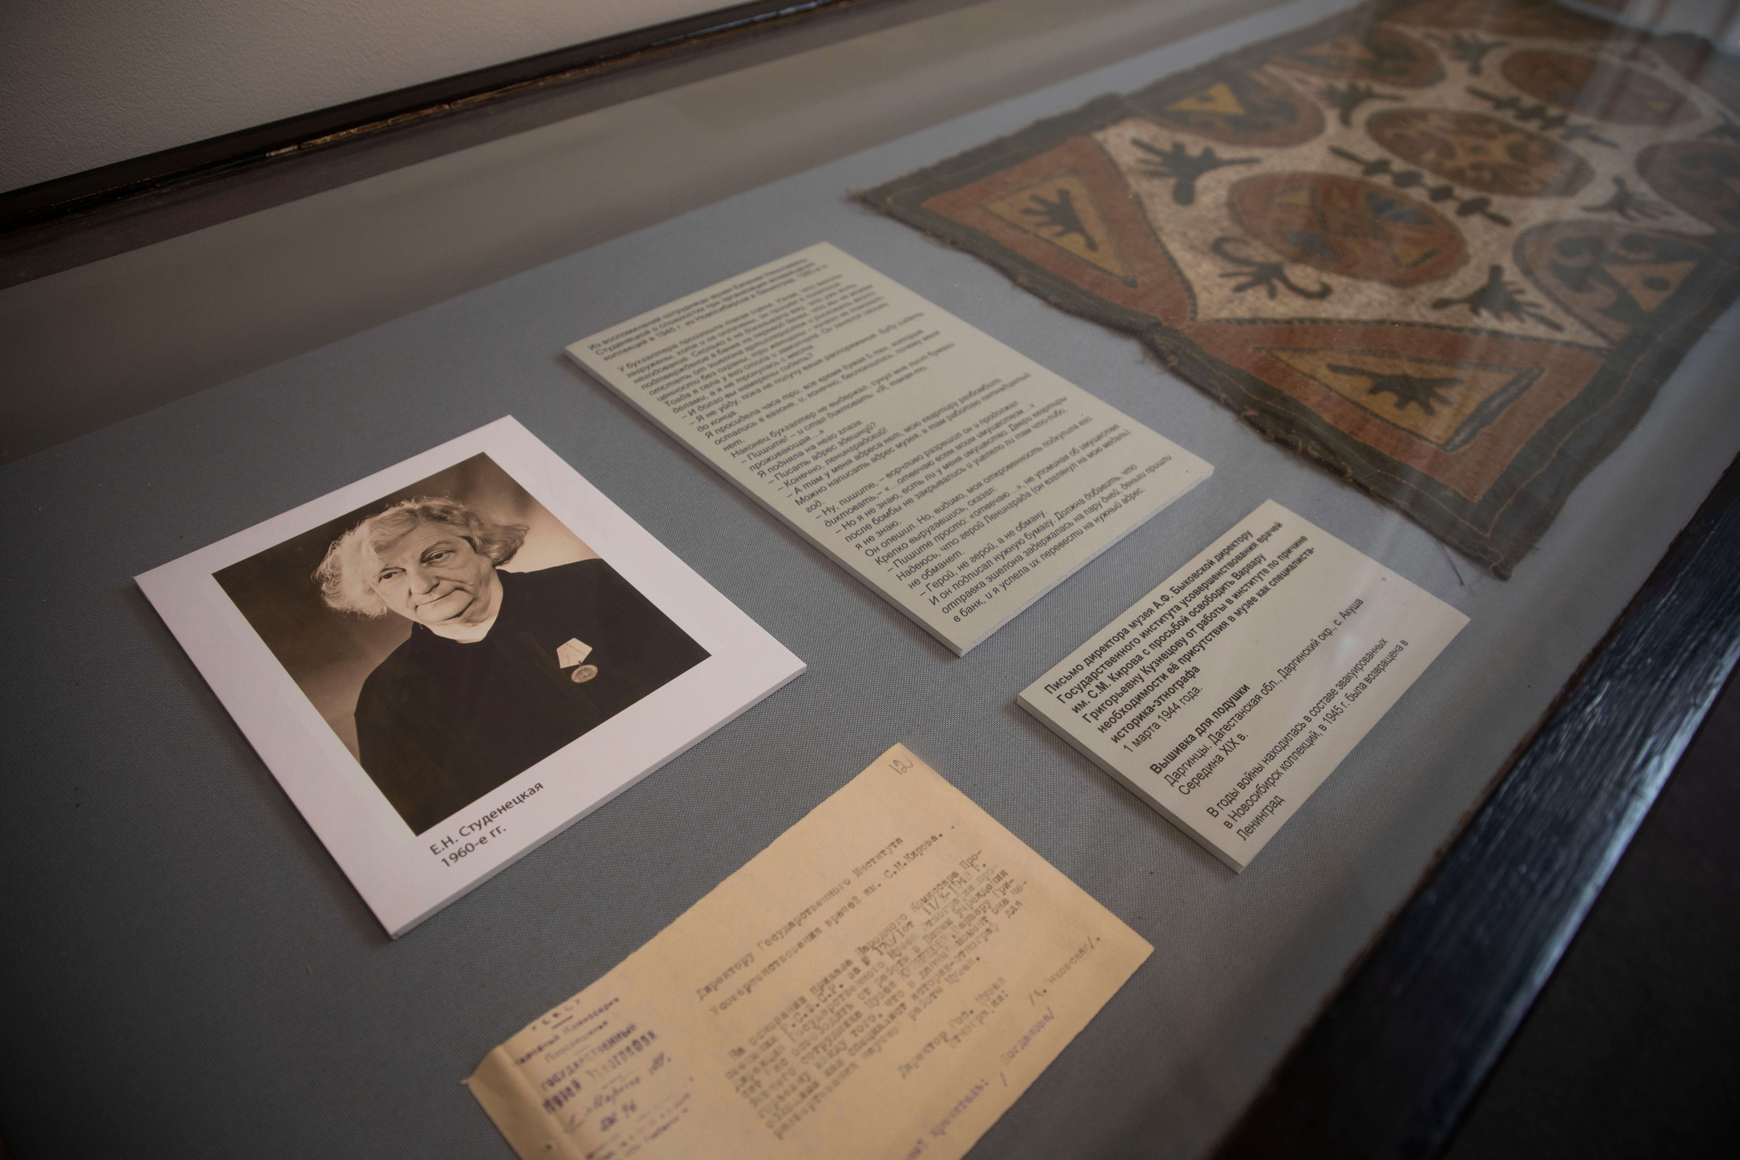
Документы из личных фондов на выставке
«Музей - Победитель. 1945»
Российский этнографический музей, 2025 г.

Slide 15

Спасибо за внимание!
ФЕДЕРАЛЬНОЕ БЮДЖЕТНОЕ УЧРЕЖДЕНИЕ КУЛЬТУРЫ «РОССИЙСКИЙ ЭТНОГРАФИЧЕСКИЙ МУЗЕЙ»
Санкт-Петербург, ул. Инженерная, д. 4/1

